Slide 1
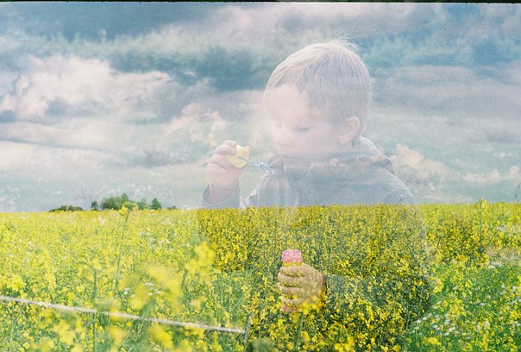
Die Ukraine
Nikoletta Burkalo

Slide 2
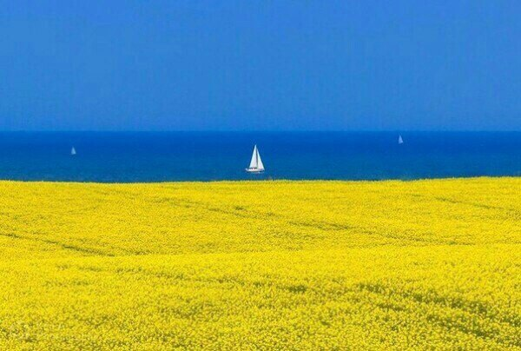
Die Ukraine ist ein Staat in Osteuropa. Sie grenzt an Russland im Nordosten und Osten, Weißrussland im Norden, Polen, die Slowakei und Ungarn im Westen, Rumänien und Moldawien im Südwesten sowie an das Schwarze Meer und Asowsche Meer im Süden.

Slide 3
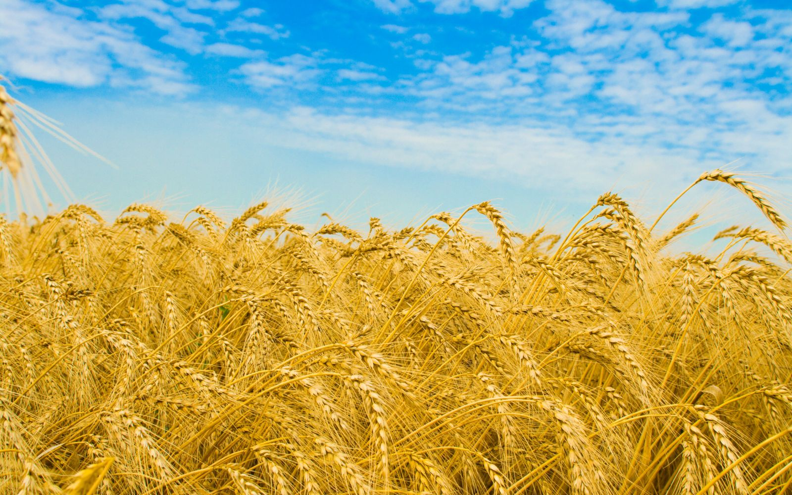
Die Ukraine verfügt nach Russland über das zweitgrößte Staatsgebiet in Europa. Seit der Auflösung der Sowjetunion im Jahr 1991 ist die Ukraine unabhängig.

Slide 4
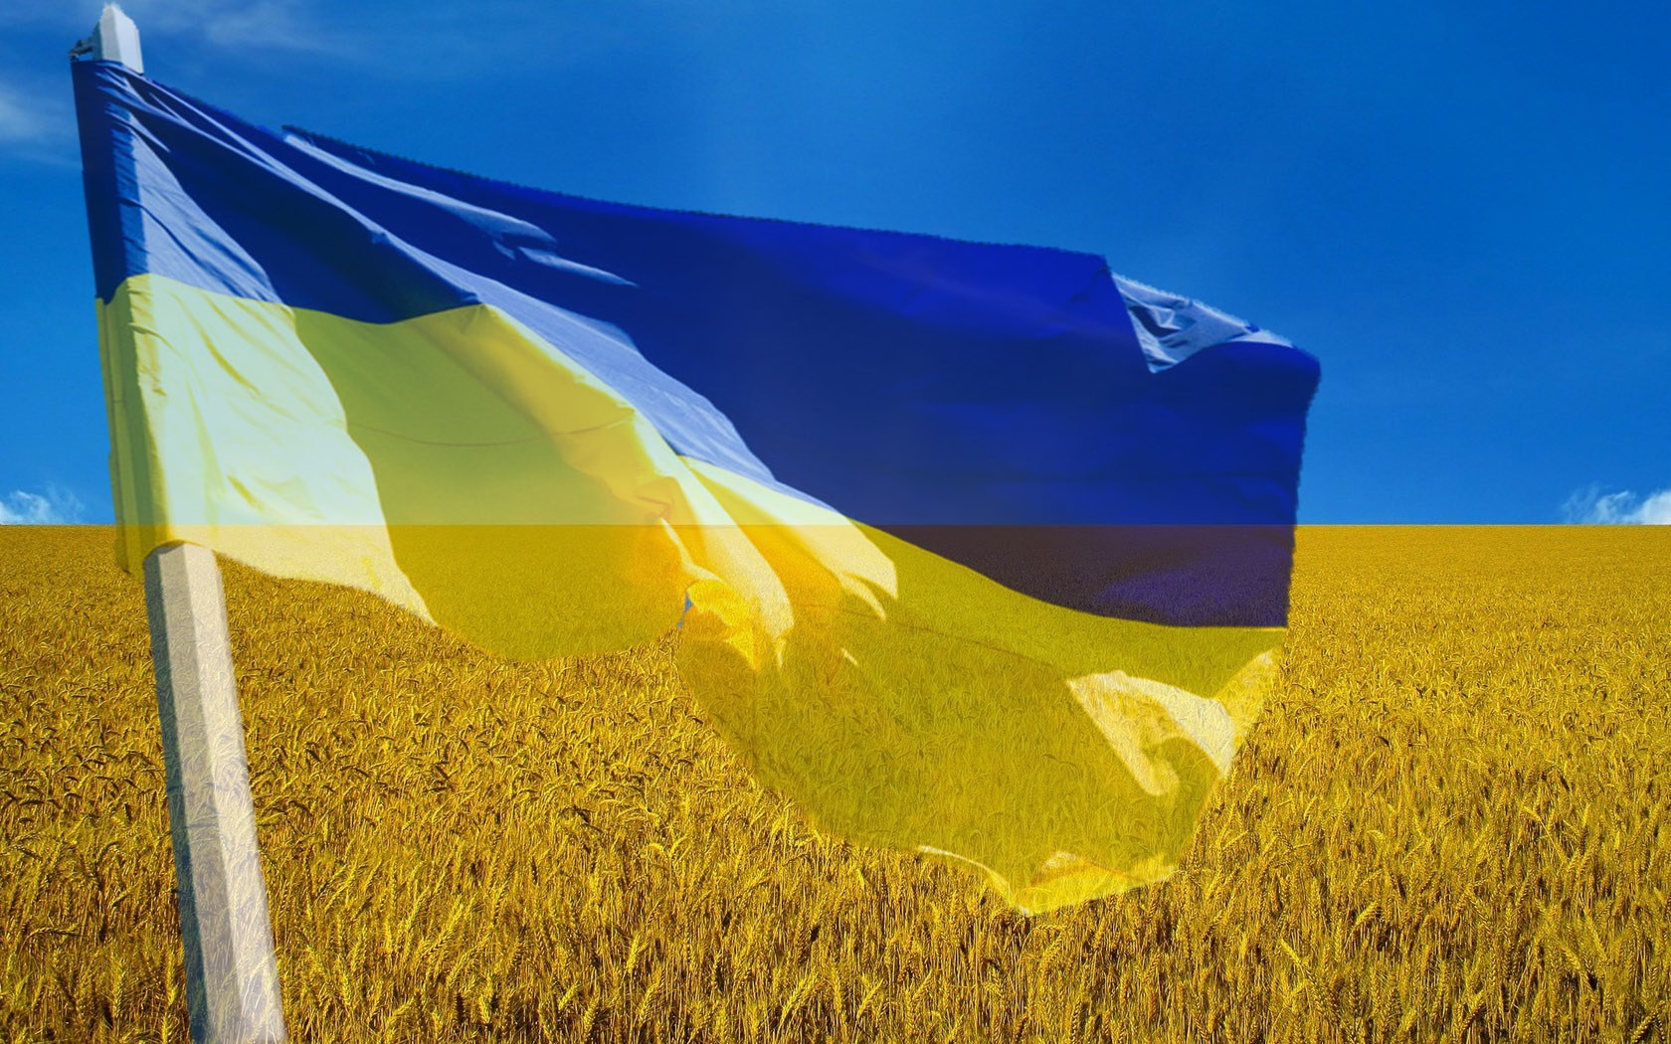
Die Nationalflagge der Ukraine besteht aus zwei horizontalen Streifen in blau und gelb. Nach populärer Interpretation symbolisieren die Farben in den Flaggen ein typisches Landschaftsbild der Kornkammer Europas, dabei symbolisiert das Gelbe im unteren Teil der Flagge reife Kornfelder und das Blaue im oberen Teil der Flagge den Himmel darüber.

Slide 5
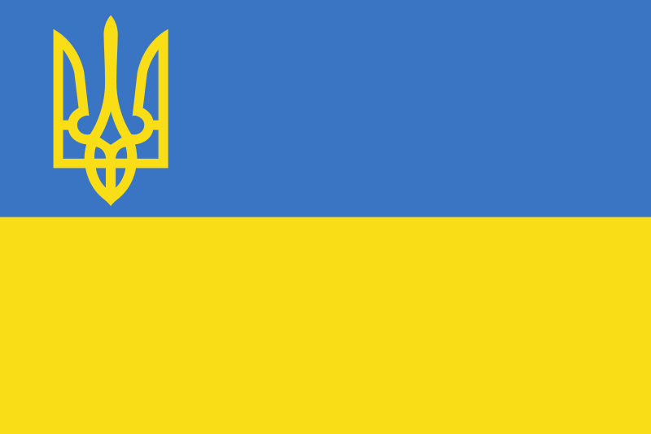
Wappen der Ukraine
Im Trysub könne man das Wort ВОЛЯ (Freiheit) lesen.

Slide 6
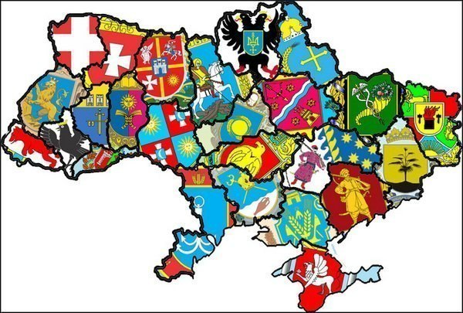
Die Ukraine ist in 24 Oblaste, die Autonome Republik Krim und zwei Städte mit Sonderstatus, Kiew und Sewastopol, gegliedert.

Slide 7
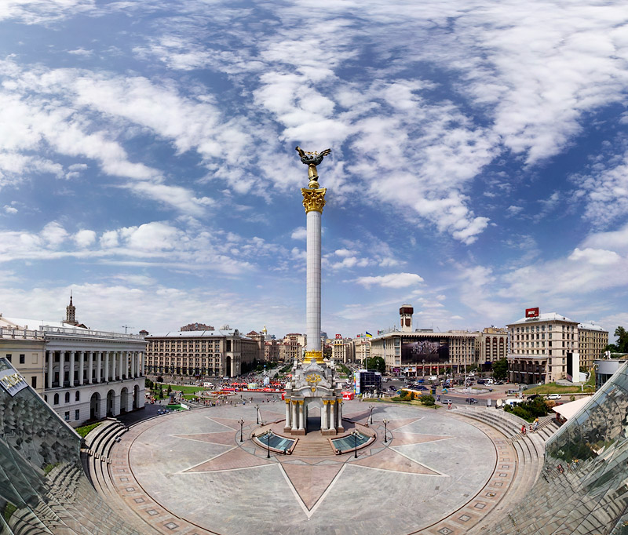
Die Hauptstadt ist Kiew.

Slide 8
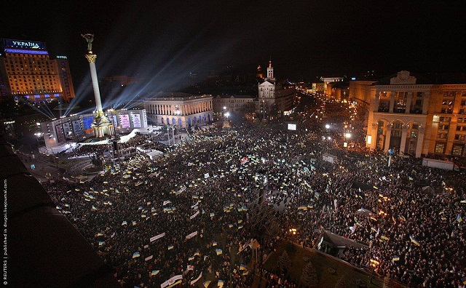
Es gibt viele Sehenswürdigkeiten:

Slide 9
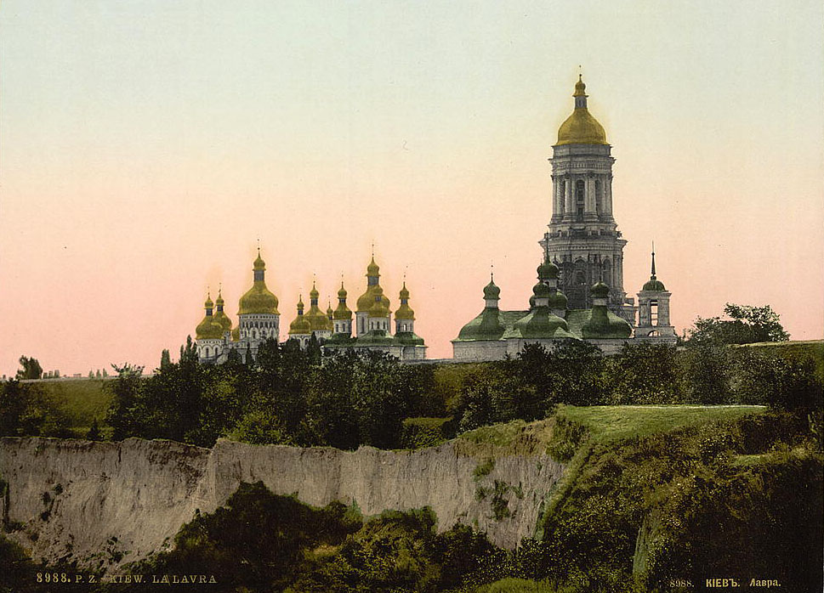
Das Höhlenkloster Lawra

Slide 10
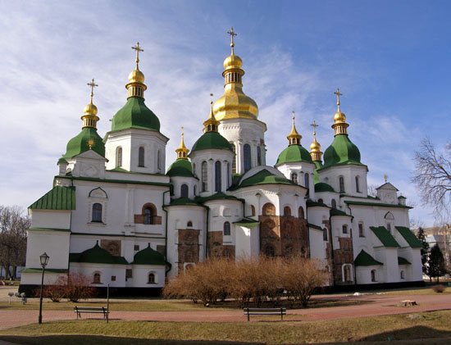
Die Sophienkarhedrale

Slide 11
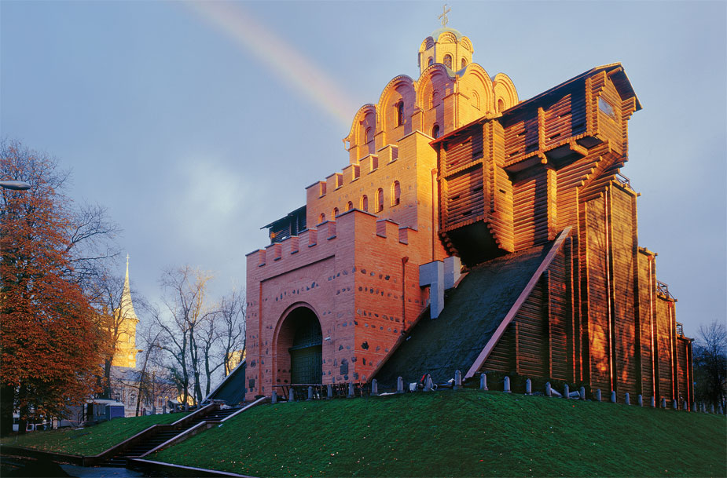
Das Goldene Tor

Slide 12
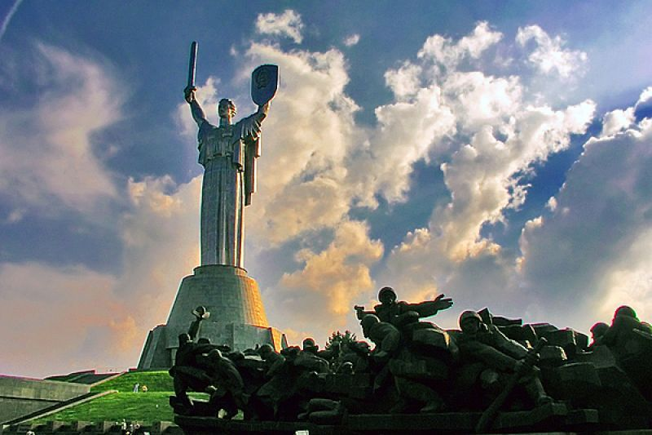
Das Mutter-Heimat-Denkmal

